Slide 1

Seminario 2019

Slide 2
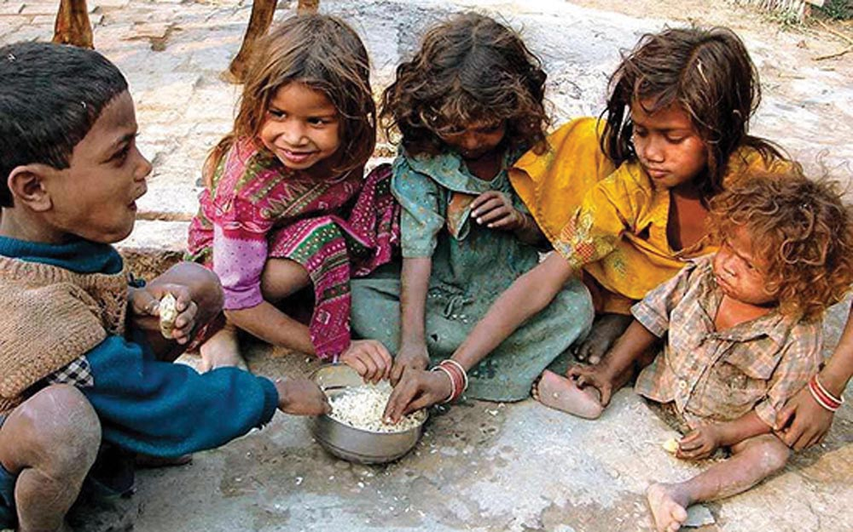
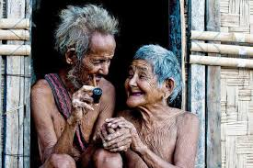
Desnutrición por pobreza
La desnutrición es una enfermedad causada por una mala alimentación
La desnutrición muchas veces causa la muerte si no la tratamos a tiempo.

Slide 3
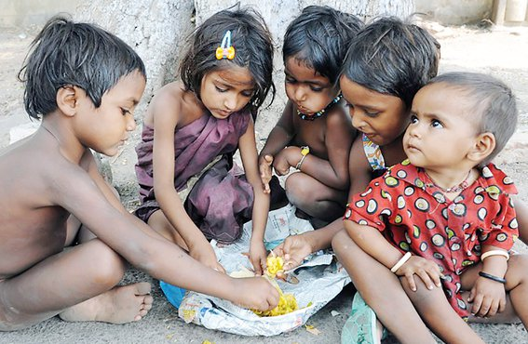
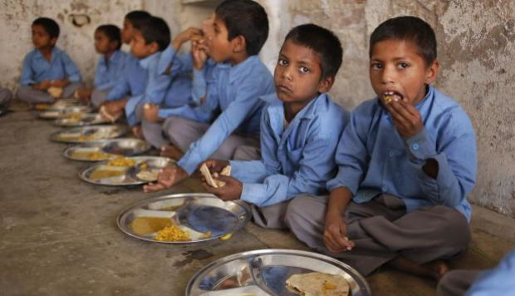
Los niños son los mas vulnerables a sufrir de desnutrición
Las familias más numerosas son las que están más propensas a una mala alimentación

Slide 4

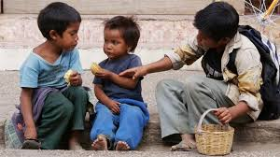
La desnutrición incrementa cada ves es más y con ello el trabajo infantil. Y son más las familias afectadas por no tener una economía estable y adecuada

Slide 5
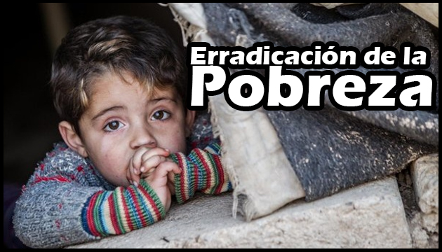
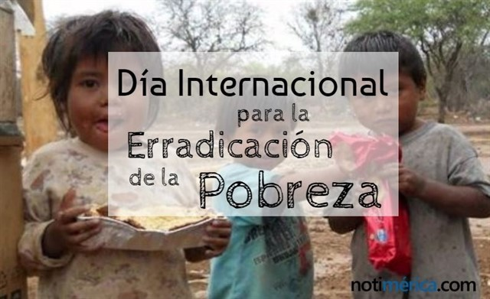
Erradicación de la pobreza

Slide 6
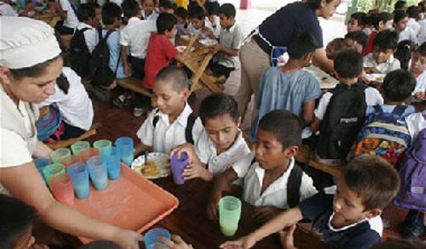
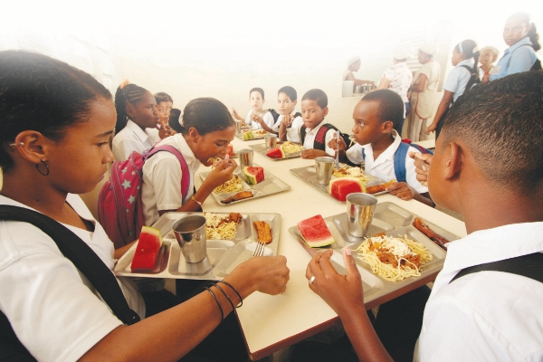
Erradicación del hambre extrema

Slide 7


Programa Nacional de Desarrollo sostenible K’atun mi Guatemala 2032.

Slide 8
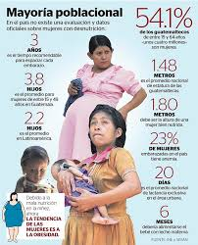
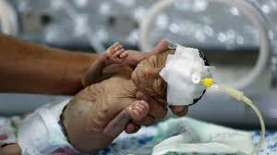
Desnutrición durante el embarazo

Slide 9


Nutrición

